Slide 1
Велика британія у І половині ХІХ століття

Slide 2
Завдання уроку
Визначити основні риси економічного та політичного розвитку Великої Британії в І половині ХІХ ст.;
Вияснити суть першої парламентської реформи у Великій Британії;
Вчитися встановлювати причинно – наслідкові зв»язки, працювати з матеріалом підручника;
Розуміти перевагу реформ.

Slide 3
Опорні поняття і дати
Опорні поняття:
Протекціонізм
Віги;
Торі;
Білль;
Хартія;
Чартизм;
політика вільної торгівлі
Опорні дати:
1832р – перша парламентська реформа;
1836 – 1848рр –чартистський рух;

Slide 4
План
Соціально – економічне й політичне становище країни після закінчення війни.
Перша парламентська реформа та її наслідки.
Чартизм.
Перехід Великої Британії до політики вільної торгівлі

Slide 5
Завдання на урок
Чому Велика Британія у 30-і роки ХІХ століття зайняла перше місце у світі за рівнем розвитку промисловості?
Який шлях був обраний Великою Британією для швидкого економічного розвитку?

Slide 6
Актуалізація опорних знань
Якими були особливості державного устрою Англії наприкінці XVIII століття?
Що таке промислова революція? Де вона розпочалася найраніше?
Які її соціальні наслідки?

Slide 7
Велика британія на початку ХІХ століття
На початок ХІХ завершилося формування Об»єднаного королівства Великої Британії яке утворилося внаслідок об»єднання Англії з Шотландією ( 1807р.) та Ірландією ( 1808р.).
За формою правління це була спадкова обмежена монархія.

Slide 8
Державний устрій Великої Британії
Король
Виконавча влада
Законодавча влада
Судова влада
Кабінет Міністрів
Прем»єр – міністр
Міністри
Парламент
Палата лордів
Палата громад
Вищі суди
Виїздні суди
Суди присяжних
Мирові судді
виборці

Slide 9
Політична система Великої Британії
Двопартійна система
ТОРІ
Земельна аристократія
Вище духовенство
ВІГИ
Дворянська аристократія
буржуазія
Консервативна партія
Ліберальна партія

Slide 10
Виборча система Великої Британії
Відсутність загального виборчого права.
Більше половини виборчих округів належали графствам Південної та Південно – Східної Англії, де існували великі маєтки лендлордів.
Промислові міста не мали свого представництва у парламенті.
Наявність «кишенькових округів», виборці яких повністю залежали від землевласників.
Наявність «гнилих містечок», де виборчі округи припадали на неіснуючі поселення, тому власник землі сам за себе висував до парламенту і сам за себе голосував.
Які верстви населення були невдоволені такою виборчою системою? Чому?

Slide 11
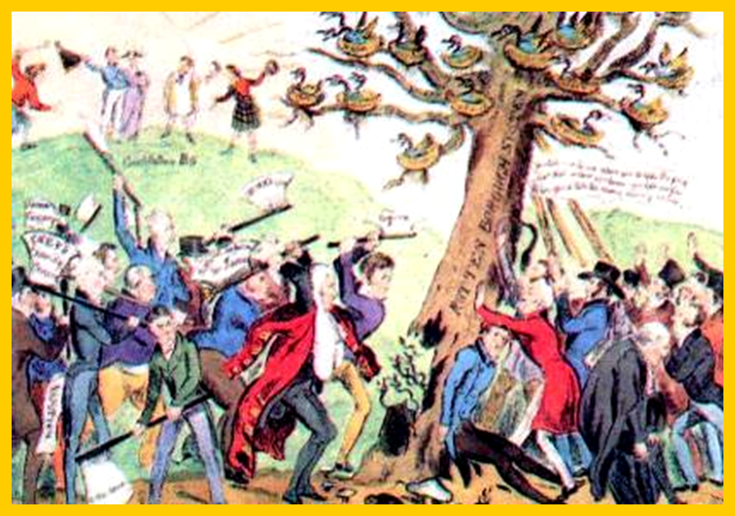
Перша парламентська реформа
1832р. – парламент прийняв білль про реформу.
Сутьреформи:
збільшено кількість виборців;
ліквідація гнилих містечок;
у промислових містах створювалося 42 виборчі округи;
робітники виборчих прав не отримували;
зменшення майнового цензу.
Ліквідація «гнилих містечок»

Slide 12
Чартизм
Чартизм – перший масовий робітничий рух за запровадження загального виборчого права, поліпшення становища робітників.
Вимоги робітників викладалися у вигляді петицій ( хартій – від англійського charter ).

Slide 13
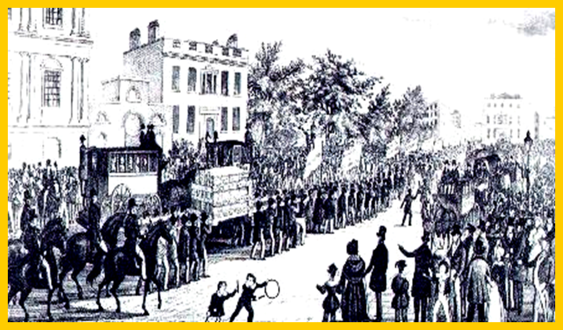
Причини чартистського руху
Кризи 1825 та 1836рр. Привели до зростання безробіття та погіршення становища робітників;
Обурення законом «Про бідняків» та запровадження робітних будинків;
Відсутність загального виборчого права.

Slide 14
Етапи Чартистського руху
1836 – 1839рр:
Подання першої петиції ( підтримали1,2 млн. чоловік);
Загальний страйк у Бірмінгемі;
Збройний виступ у Ньюпорті
1840 – 1842рр:
Заснування національної чартистської організації;
Подання другої петиції ( підтримали3,5 млн. чоловік)

Slide 15
Етапи Чартистського руху
1845 – 1848рр:
Подання третьої петиції ( підписали 5 млн. чоловік);
Заборона масової демонстрації чартистів.
Значення чартистського руху:
Влад змушена була провести демократичні реформи – скасування «хлібних законів» 1846р., встановлення 10-годинного робочого дня для жінок і дітей, зростання профспілкового руху, зростання заробітної плати кваліфікованим робітникам, скасування майнового цензу для кандидатів у депутати.

Slide 16
Політика вільної торгівлі
Основні риси вільної торгівлі:
Ввізні мита на продовольчі товари й сировину були різко знижені;
Зниження цін на британські фабричні товари;
Стимулювання британського експорту

Slide 17
Особливості розвитку Великої Британії
Історичний процес
Революція
Еволюція
Франція
к.XVIII – ХІХ ст.
5 революцій
Велика Британія
к.XVII – ХІХ ст.
реформи

Slide 18
Закріплення
Чому Велика Британія у 30-і роки ХІХ століття зайняла перше місце у світі за рівнем розвитку промисловості?
Який шлях був обраний Великою Британією для швидкого економічного розвитку?

